Slide 1
7º DESAFIO DA ENGENHARIA DE COMPUTAÇÃO 2019
Weslley Fratini, 826652
Wesley Mendes, 828507

Slide 2

Os três R’s, reduzir, reciclar e reutilizar.
Objetivo: Será um jogo de perguntas (QUIZ), intuitivas de maneira a ajudar o usuário a entender melhor os três R’s e a importância dele para o meio ambiente e para ter uma melhor qualidade de vida para a sociedade.

Slide 3

No QUIZ terão fases e elas terão continuidade dependendo do desempenho do usuário no jogo, ao longo que ele vai acertando as questões, vai avançando de fase.

Slide 4

O jogo se baseará em perguntas simples, porém importantes e benéficas ao meio ambiente.
Serão perguntas que ajudarão, (caso ele ainda não saiba), a entender melhor e adquirir uma cultura de reciclagem e de como o lixo que jogamos no meio ambiente afetam tanto o planeta, como a vida dos próprios seres humanos.

Slide 5
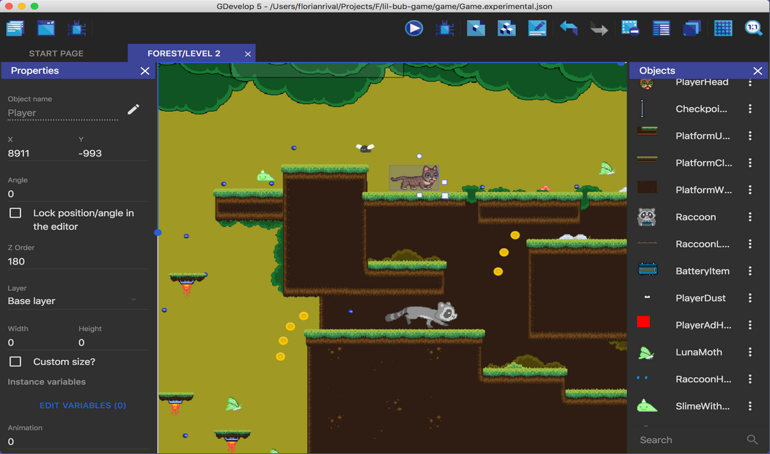

Plataforma de desenvolvimento
Gdevelop é uma plataforma open-source, desenvolvida para ser usada por todos.
O jogos criados podem ser publicados como Web App, iOS, Android, Windows, Mac, Linux e também Facebook Messenger.

Slide 6
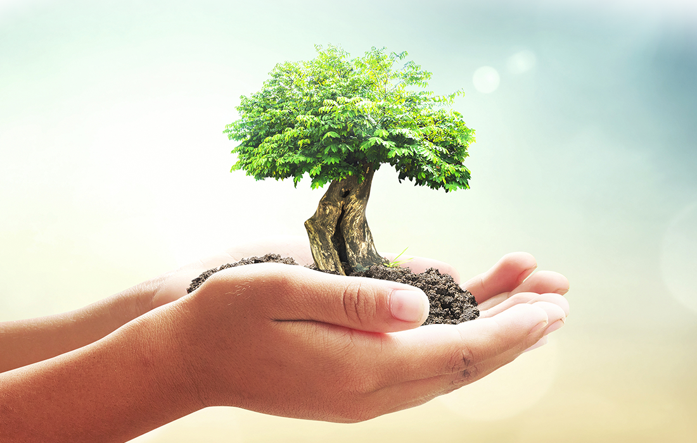
OBRIGADO!
O principal foco desse Jogo QUIZ, será educar e reeducar a sociedade, tornando o meio em que vivemos e compartilhamos mais habitável e menos poluído.

